Slide 1

Desarrollo de Productos de Vida
Act. Bryan Urbano
Septiembre, 2025

Slide 2

Conocerles un poco…
Notes:
¿Quién de ustedes tarifica vida grupo?
¿Quién tiene conocimiento de probabilidad en general?
¿Quién ha visto su contrato VG de Reaseguro?

Slide 3
Ciclo de Control Actuarial Resumen
Entorno comercial y económico general
Identificar
Revisar y Reaccionar
Desarrollar
Profesionalización
Notes:
Ciclo de control actuarial, qué es?
Cuando tenemos un problema que abarcar, el primer paso es identificarlo y concretarlo;
el siguiente paso es desarrollar e implementar una solución y el último monitorear esa solución pensada,
y eso nos lleva a identificar posibles problemas que vayan surgiendo y lo mismo tenemos que dar unas cuantas vueltas para llegar a la solucion final idónea

Slide 4
Ciclo de Control Actuarial Elementos
Solvencia
Valoración
Estudio de Mercado
Experiencia
Ciclo de Control
Límites
Necesidad de los Cosumidores
Determinción del Riesgo
Diseño del Producto
Tarificación
Proyección de Ventas
Modelización
Notes:
Dónde podemos aplicar este ciclo de control actuarial? en todas estas áreas que vemos aquí…
Agrupando estos puntos de dos en dos, tendríamos los 4 módulos de nuestro workshop.

Slide 5
Ciclo de Control Actuarial Ejemplo: Diseño de producto de seguro
Situación : Una compañía de seguros quiere lanzar un nuevo producto.
1
Definimos el problema
2
Desarrollar una solución
3
Implementar la solución
4
Supervisar
5
Actualizar
Notes:
555 Ahora el objetivo es ver un ejemplo en la situación de disenhar un producto.
El primer paso pues es definir el problema: leer
el segungo es el disenho del producto
y en el ultimo revisar el producto y ver con la práctica es necesario hacer algún cambio, y esto nos llevaría al primer paso de nuevo, en forma cíclica

Slide 6
Design Thinking Poner al usuario en el centro del proceso de diseño
Innovación funcional
Factores humanos
Usabilidad/
Atractivo
Innovación emocional
Innovación de procesos
Tecnología
Factibilidad
Negocio
Viabilidad
Notes:
7:10 Veamos resumidamente de qué se trata el Design Thinking.
En el business Thinking miraríamos si el problema tiene solución desde el punto de vista tecnológico y si es viable desde el punto de vista del negocio. En el desing thinking anhadiríamos tamibén el factor humano puesto que nuestro objetivo también es hacer feliz a la persona que va a tener el producto, por lo tanto, obtenemos una intersección más pequenha pero es importante considerer al usuario.
1. Follow a clearly structured, but open process. - The Design Thinking process is structured in six phases (which may be repeatedly run through), some of them widening the focus in observations or collecting (crazy) ideas, some of them focusing on a solution like finding a synthesis or prototyping.
2. Understand the personal needs of the clients, not only requirements on a practical level - Example: If your young child wants to have a dog, what is it he or she really misses? A companion? Responsibility? Something better than other children? ... - Don't be surprised if you find the answer to a very different question you started with!
3. Fail early and frequently! - This is one of my favourite ones. But in fact it makes a lot of sense. With a quick and simple prototype it is much easier to understand clients needs and practical implications of a solution.
4. Work with a well diversified team, to bring together very different perspectives. - This should be easy for a worlwide operating company like Hannover Re.
5. Give ideas sufficient space - Rooms with sufficient work space, walls to post ideas or inspriring pictures can be very helpful to breed creativity.
1. Follow a clearly structured, but open process. - The Design Thinking process is structured in six phases (which may be repeatedly run through), some of them widening the focus in observations or collecting (crazy) ideas, some of them focusing on a solution like finding a synthesis or prototyping.
2. Understand the personal needs of the clients, not only requirements on a practical level - Example: If your young child wants to have a dog, what is it he or she really misses? A companion? Responsibility? Something better than other children? ... - Don't be surprised if you find the answer to a very different question you started with!
3. Fail early and frequently! - This is one of my favourite ones. But in fact it makes a lot of sense. With a quick and simple prototype it is much easier to understand clients needs and practical implications of a solution.
4. Work with a well diversified team, to bring together very different perspectives. - This should be easy for a worlwide operating company like Hannover Re.
5. Give ideas sufficient space - Rooms with sufficient work space, walls to post ideas or inspriring pictures can be very helpful to breed creativity.

Slide 7
Business Thinking vs Design Thinking Tenga una mente abierta mientras explora el espacio de diseño
Business Thinking
Design Thinking
Entender
Problema
Solución
Problema
Solución
Notes:
810 En el business thinking, vemos un problema y miramos el aspecto del negocio y el tecnológico e intentamos buscar una solución;
Pero si vamos al desing thinking, miramos también a la persona individual y vamos más atrás del problema e intentamos entender el problema; de dónde viene este problema? por qué este problema tiene razón de ser?
Realmente desmenuzamos ese problema y lo mismo salen otros problemas nuevos que no habíamos contemplado al inicio, y entonces ahí pueden salir varias soluciones que abarquen varios problemas que antes no habíamos tenido en cuenta.

Slide 8
Know your Market
Estadística
Nivel de Ingreso
Canal de distribución
Nicho de Mercado
Coste Operativo
Simplicidad
Entorno Económico

Slide 9



¿Cómo inicio?
¿Qué es lo que quiero cubrir?
Siniestros y Operaciones
Sistemas
¿A qué mercado va Dirigido?
¿Hay estadística?
Cobranzas
Proyección de Ventas

Slide 10





Generalidades
No deberíamos instalarle pérdidas a la compañía
Disponibilidad de la información
Balance
Métodos de tarificación
$$∈ℕ$$
Tendencia y características
Tarifa
≠
Riesgo
Creatividad
Notes:
No deberíamos instalarle pérdidas a la compañía.
Balancear el aspecto comercial como el técnico
Existen muchos métodos de tarificación pero todo depende de:
La disponibilidad de la información.
La tendencia y características de la información.
Creatividad.
Prima Tarifa ≠ Prima de Riesgo

Slide 11

Constitución del grupo
Perfil de Edades:
Promedio
Ponderada
Actuarial
Actuarial Ponderada
Perfil de SA
Picos de SA
SA promedio
SA max retenida
Ocupaciones peligrosas
Suma Asegurada Máxima sin Requisitos de Asegurabilidad

Slide 12

Algunos conceptos
$$[0 , 1]$$
Probabilidad
Descripción numérica de que tan possible o plausible un evento ocurra.
Para determinado periodo y determinada población.
No va a ocurrir
Siempre va a ocurrir
$$\frac{¿Cuántos eventos ocurrieron? }{¿Cuántas personas estuvieron expuestas?}= \frac{¿Quiénes me van a reclamar?}{¿Quiénes me van a pagar la póliza?}$$

Slide 13
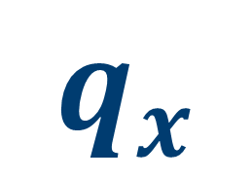
Probabilidad
Definición:
Es un registro estadístico de las muertes ocurridas en el pasado durante un periodo de tiempo específico y en cierta población.
$$q_{x}$$
n

Slide 14
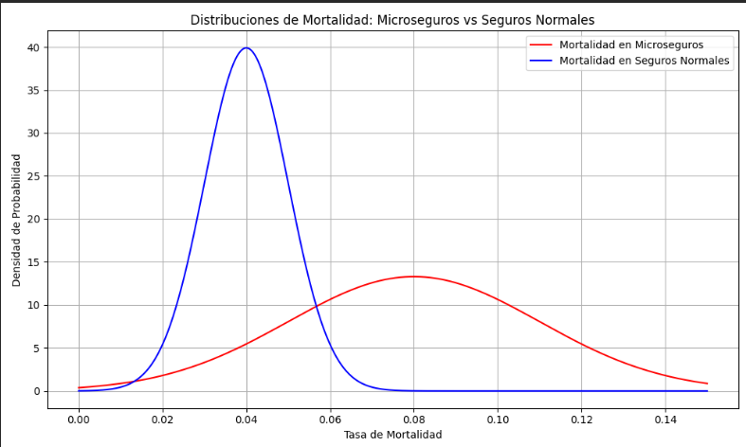
Distribución de Mortalidad

Slide 15
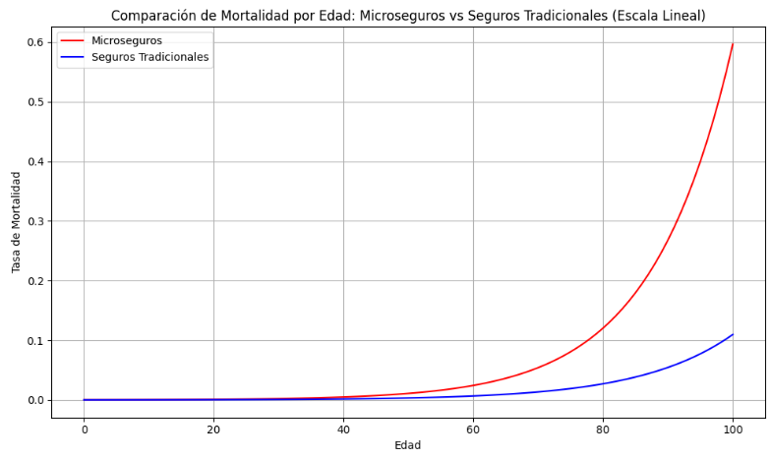
Distribución de Mortalidad

Slide 16

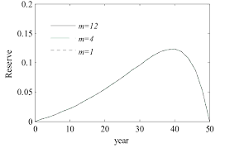
¿A corto o largo plazo?
Corto Plazo
Temporalidad menor o igual a un año.
Reevaluación de primas anual.
Costo de Capital Menor + Reserva
Largo Plazo
Prima se mantiene por lo general.
Temporales, dotales, superviviencia, etc..
Constitución de reservas
Punto de equilibrio después de varios años.

Slide 17



¿A corto o largo plazo?
Corto Plazo
Largo Plazo

Slide 18
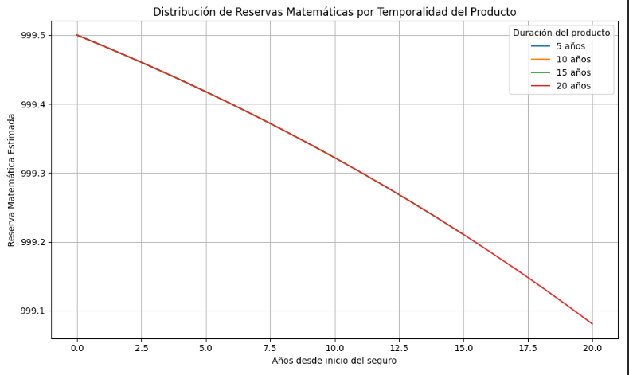
Reserva Matemática

Slide 19
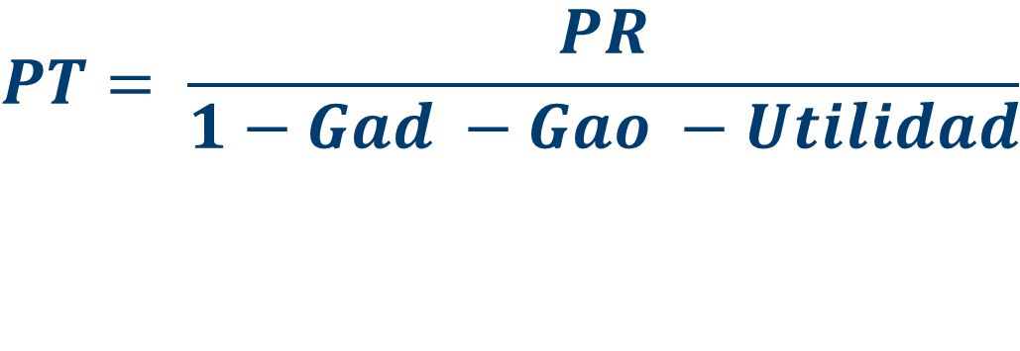
Prima Tarifa
$$PT= \frac{PR}{1−Gad −Gao −Utilidad}$$

Slide 20
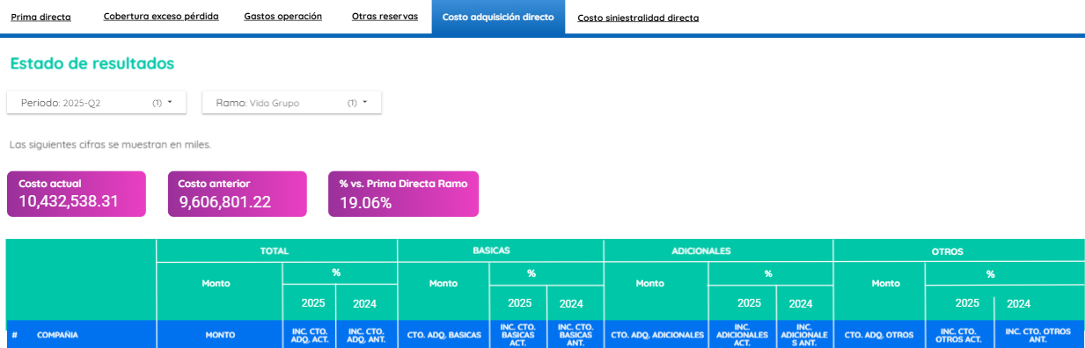
Coste de Adquicisión

Slide 21
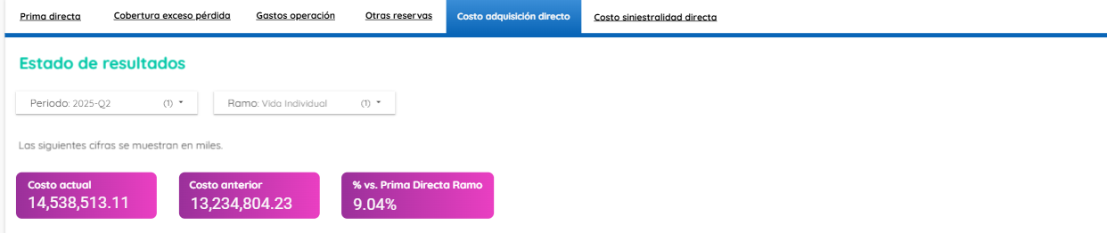
Coste de Adquicisión

Slide 22
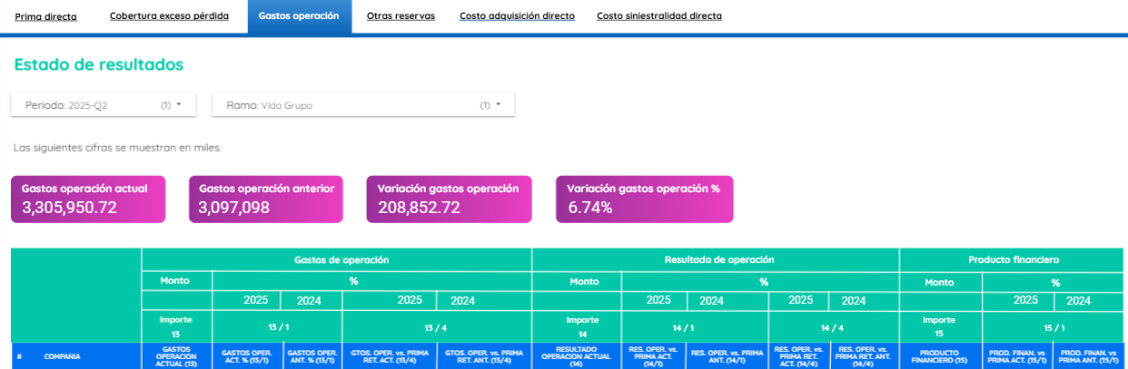
Coste Operativo

Slide 23
Proyección de Ventas

